Slide 1


ỦY BAN NHÂN DÂN QUẬN LONG BIÊN
TRƯỜNG MẦM NON CHIM ÉN
LĨNH VỰC PHÁT TRIỂN NGÔN NGỮ
HOẠT ĐỘNG KHÁM PHÁ XÃ HỘI
Đề tài: :” Bé thích nghề gì”
Lứa tuổi: 5 -6 tuổi
Lớp MGL A3

Slide 2



Chào mừng các con đến với chương trình
“Ước mơ của bé”
Đội đỏ
Đội hồng
Đội vàng

Slide 3
Gồm 3 phần thi:
Phần 1
Hiểu biết
Phần3
Trổ tài
Phần 2
Ước mơ

Slide 4
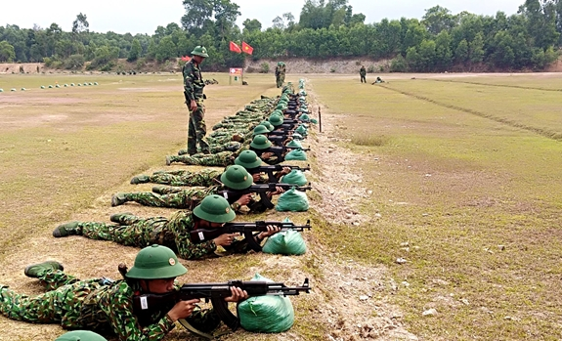
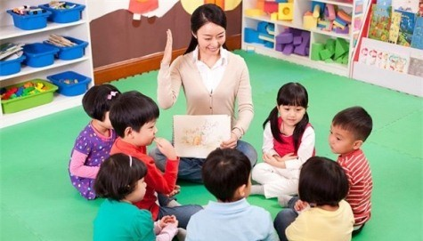
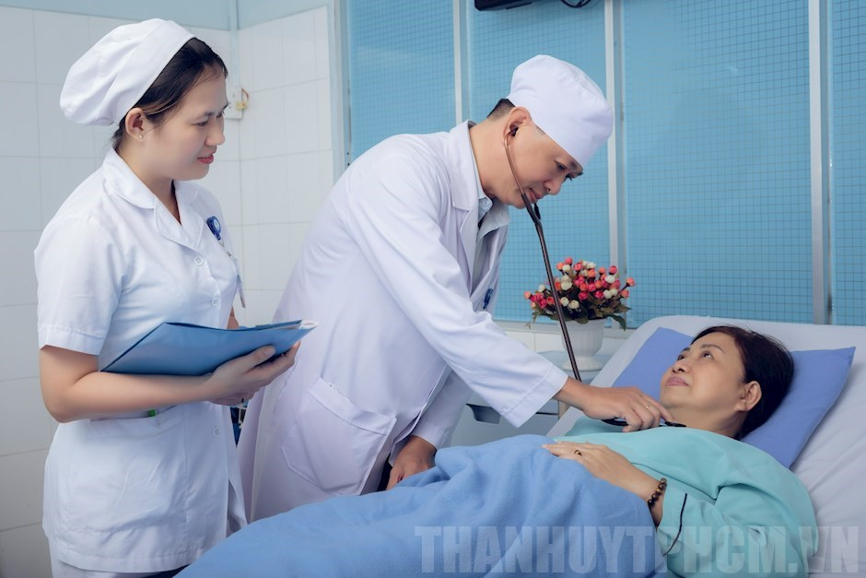
Cô chia trẻ làm 3 nhóm để quan sát tranh
Phần 1
Hiểu biết
Nhóm 3
Nhóm 2
Nhóm 1

Slide 5
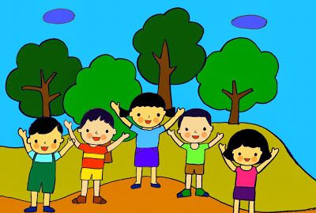
Các nhóm thảo luận 10 phút

Slide 6
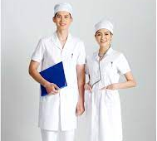
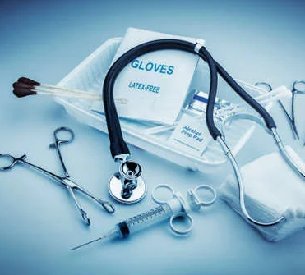
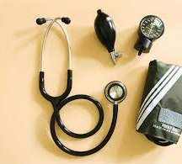
Nhóm 1

Slide 7

Các nhóm đặt câu hỏi cho nhóm 1

Slide 8

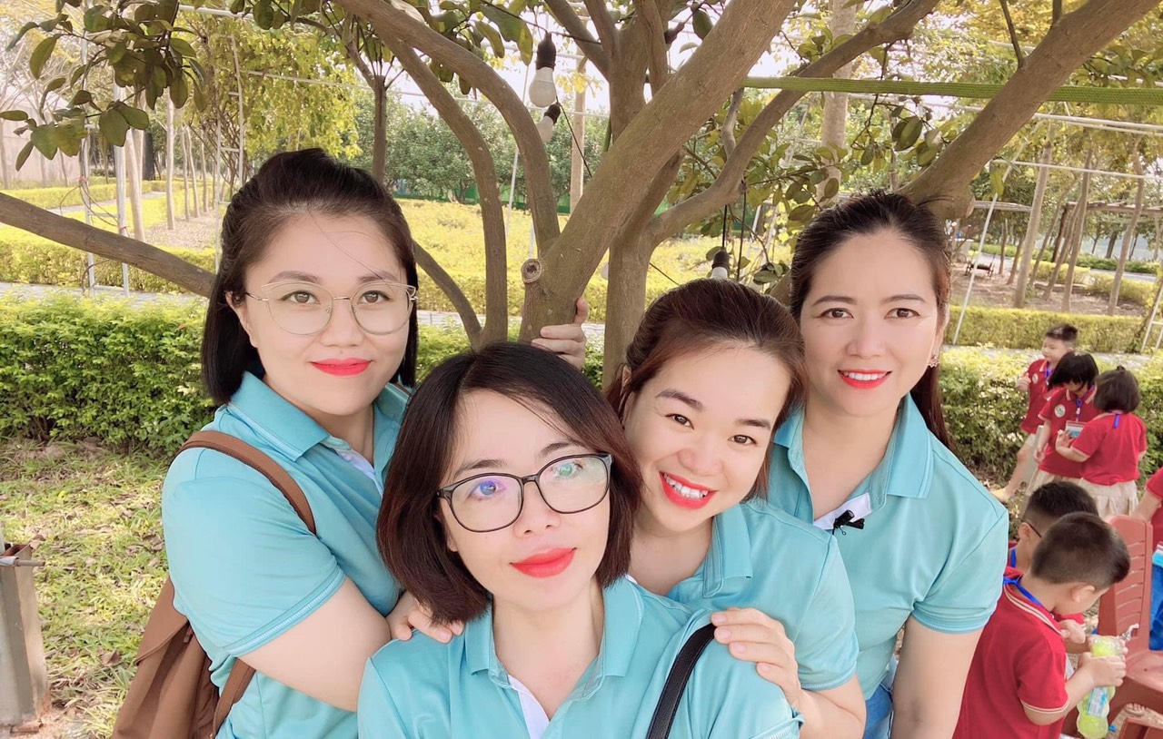
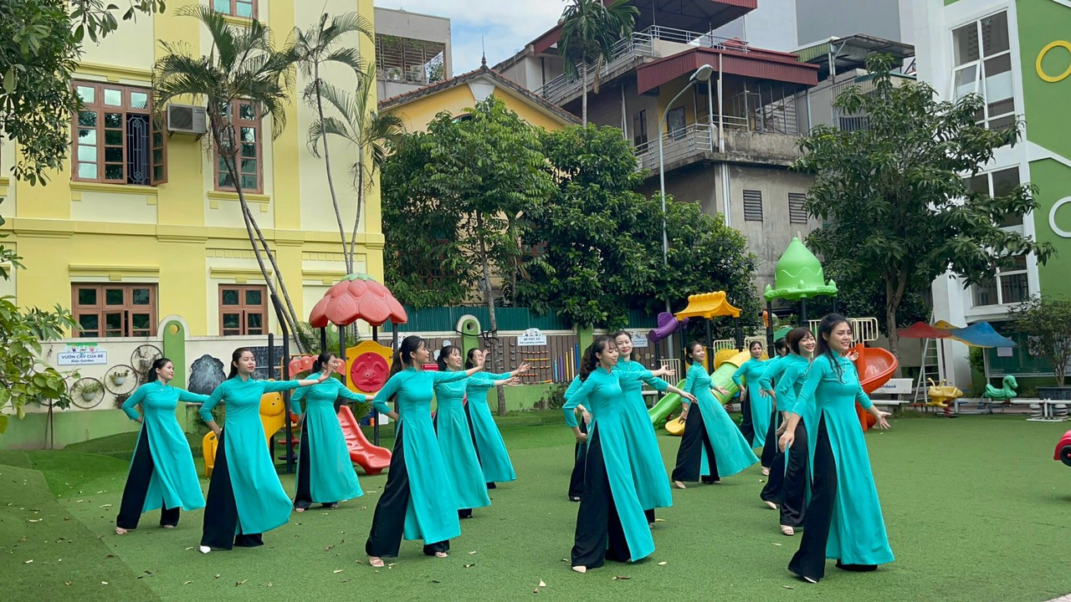

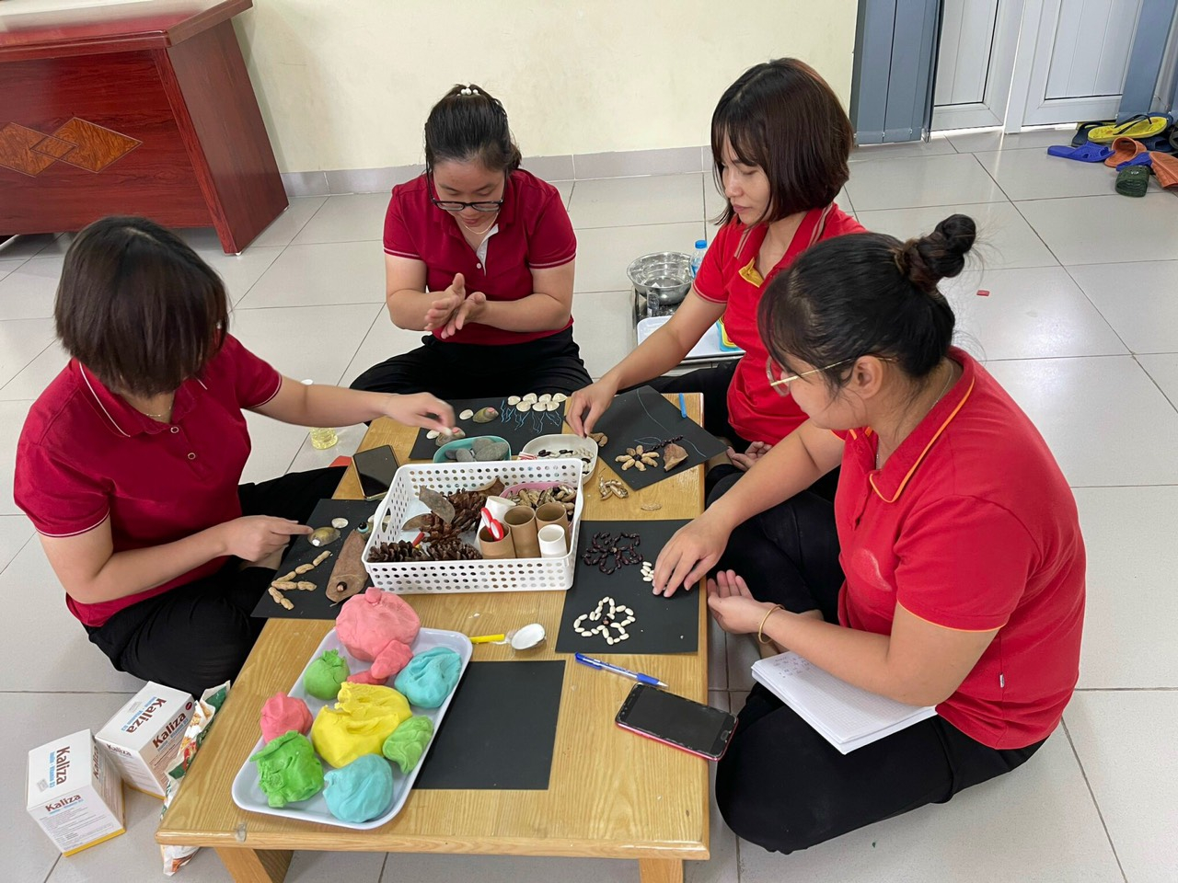

Slide 9
Nhóm 2
Các nhóm đặt câu hỏi cho nhóm 2

Slide 10
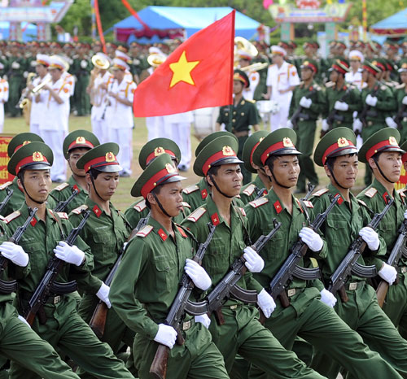
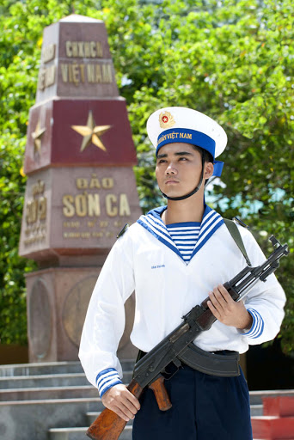
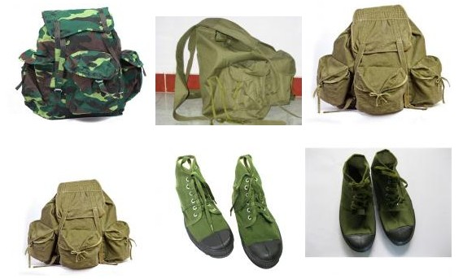
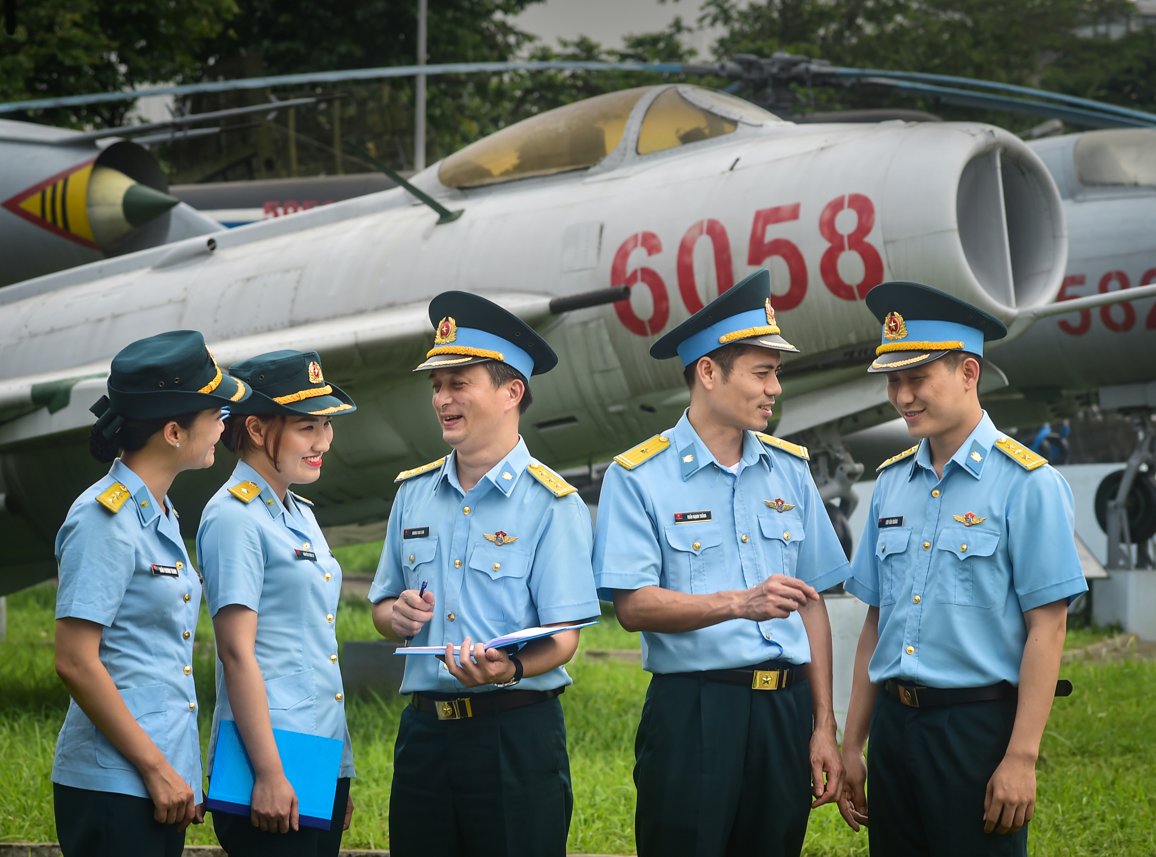
Nhóm 3

Slide 11
Nhóm 3
Các nhóm đặt câu hỏi cho nhóm 3

Slide 12
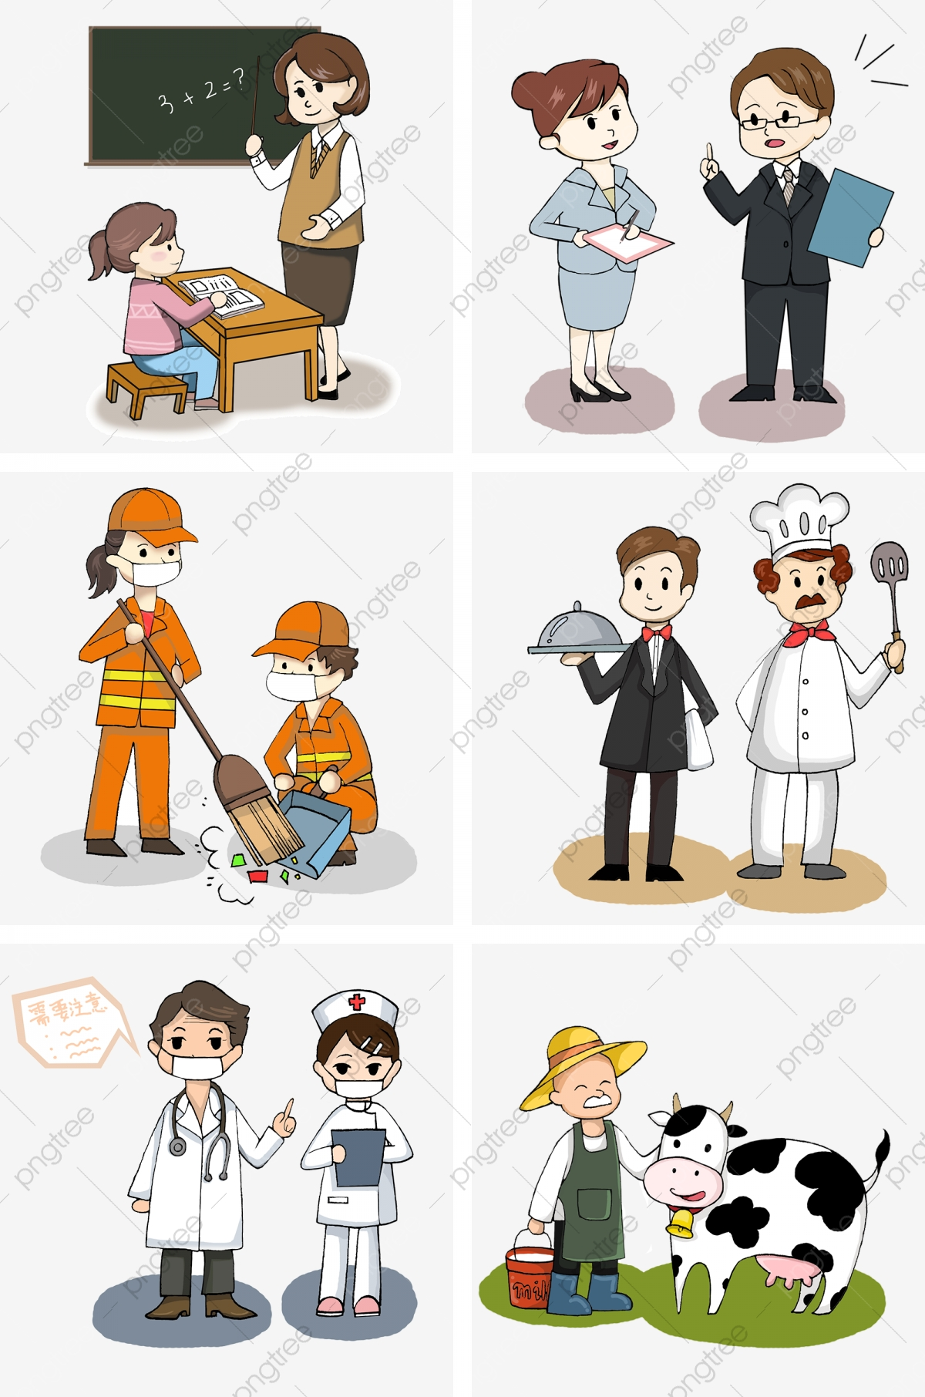
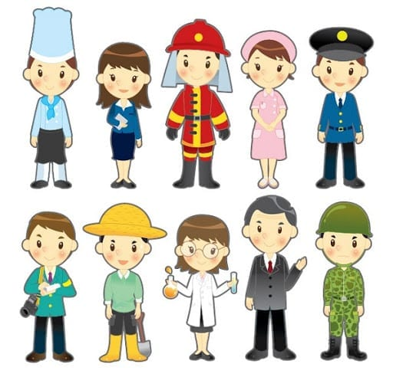

Mở rộng

Slide 13

Cho trẻ kể lớn lên thích nghề gì?
Phần 2
Ước mơ

Slide 14
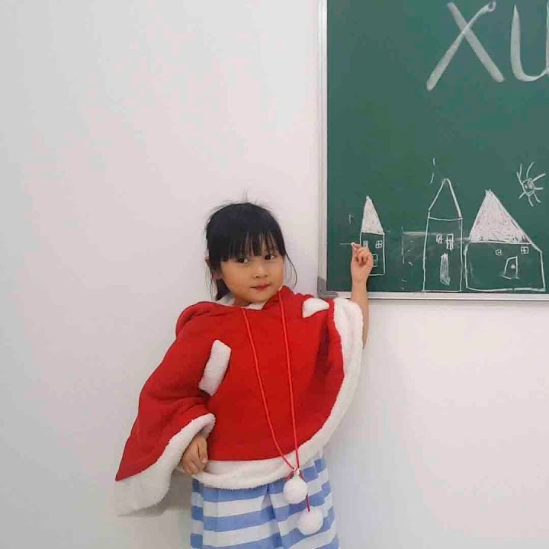
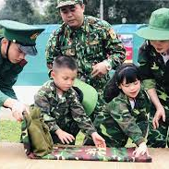
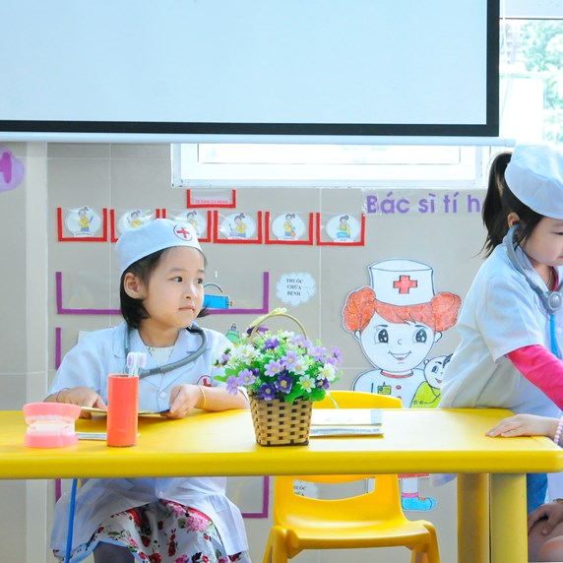
Cho trẻ đóng vai bác sĩ, cô giáo, bộ đội

Slide 15

Giáo dục:
Trong xã hội có rất nhiều nghề khác nhau và nghề nào cũng rất quan trọng, nghề nào cũng đem lại
Lợi ích cho con người, nếu thiếu một trong những nghề đó thì xã hội sẽ không phát triển và tiến bộ.

Slide 16

Thi xem ai nhanh

Slide 17


